Slide 1
第一章 计算机系统概论
“计算机系统基础”课程的由来
“计算机系统基础”课程内容概要
计算机系统概述
计算机性能评价

Slide 2
主要内容
“计算机系统基础”课程的由来
“计算机系统基础”课程内容概要
计算机系统概述
  硬件和软件的基本组成
  程序的开发和执行过程
  计算机系统层次结构
计算机性能评价

Slide 3
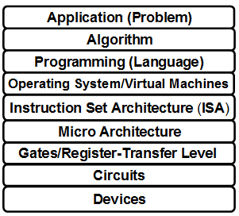
计算机学科研究和教学对象
计算机学科主要研究的是计算机系统各个不同抽象层的实现及其相互转换的机制
计算机学科培养的应该主要是在计算机系统或在系统某些层次上从事相关工作的人才
计算机系统抽象层的转换
已初步学过的内容?

Slide 4


PostPC Era: Late 2000s - ??
  Personal Mobile Devices (PMD): Relying on wireless networking
  Apple, Nokia, … build $500 smartphone and tablet computers for individuals
  => Objective C, Android OS
  Cloud Computing:
  Using Local Area Networks, Amazon, Google, … build $200M Warehouse Scale Computers
  with 100,000 servers for
  Internet Services for PMDs
  => MapReduce, Ruby on Rails
iPhone
iPot
iPad
资料来源：UC-Berkeley, Course CS61C, Spring 2011 Lecture #1

Slide 5
后PC时代计算机教学面临的挑战
后PC时代的几个特征
计算资源多样化，I/O设备无处不在，数据中心、PMD与PC等共存
软件和硬件协同设计（硬件、OS和编译器之间的关联更加密切）
对应用程序员的要求更高
  编写高效程序必需了解计算机底层结构
  必需掌握并行程序设计技术和工具
  应用问题更复杂，领域更广
    气象、生物、医药、地质、天文等领域的高性能计算
    Google、百度等互联网应用领域海量“大数据“处理
    物联网（移动设备、信息家电等）嵌入式开发
    银行、保险、证券等大型数据库系统开发和维护
    游戏、多媒体等实时处理软件开发，。。。。。
大规模
分布式
多粒度并行
“并行”成为重要主题、培养具有系统观的软/硬件贯通人才是关键！

Slide 6
系统能力基于对系统的理解
了解计算机系统整体概念，理解计算机系统层次结构
理解高级语言程序、ISA、编译/链接、OS、硬件等之间的关系
  高级语言语句与具体指令的对应关系
  变量（常量）如何表示和存放
  数组、指针等如何在指令级进行访问操作
  嵌套和递归等机制如何在指令级实现
  堆/栈的结构和动态存储分配机制
  程序中的I/O操作和涉及到的系统调用过程
  ……
理解指令在计算机硬件上的执行过程
  算术逻辑运算部件以及运算指令执行过程
  层次化存储结构（Cache、TLB、RAID等）以及访存过程
  I/O结构（I/O外设和接口、BUS、网络等）以及I/O过程
  ……
理解构成计算机硬件的基本电路特性和设计方法
  布尔代数、逻辑门电路、FPGA和HDL
  功耗、延时
  ……
……
理解系统
改革系统
应用系统

Slide 7
系统能力基于“系统思维”
计算思维（抽象）
  从计算机学科中提炼出来的一种“普适”思维方式
  面向所有人、所有领域
  无需深入了解计算机系统
  对计算机专业学生来说：必需，但远远不够！
系统思维（具体）（“计算机思维”）
  从计算机角度出发来分析问题和解决问题的方法
  首先取决于对计算机系统有多了解，“知其然并知其所以然”
    高级语言语句都要转换为机器指令才能在计算机上执行
    机器指令是一串0/1序列，能被机器直接理解并执行
    计算机系统是模运算系统，字长有限，高位被丢弃
    运算器不知道参加运算的是带符号数还是无符号数
    在计算机世界，x*x可能小于0，(x+y)+z不一定等于x+(y+z)
    访问内存需几十到几百个时钟，而访问磁盘要几百万个时钟
    进程具有独立的逻辑控制流和独立的地址空间
    过程调用使用栈存放参数和局部变量等，递归过程有大量额外指令，增加时间开销，并可能发生栈溢出
    …….

Slide 8
用“系统思维”分析问题
在有些32位系统上
-2147483648 < 2147483647
结果为false（与事实不符），Why?
int i = -2147483648;
i < 2147483647
结果为true，Why?
-2147483647-1 < 2147483647”，结果怎样？
理解该问题需要知道：
编译器如何处理字面量
机器级数据的表示
高级语言中运算规则
机器指令的含义和执行
计算机内部的运算电路
……

Slide 9

用“系统思维”分析问题
sum(int a[ ], unsigned len)
{
int i，sum = 0;
for (i = 0; i <= len–1; i++)
sum += a[i];
return sum;
}
当参数len为0时，返回值应该是0，但是在机器上执行时，却发生访存异常。但当len为int型时则正常。Why?
访问违例地址为何是0xC0000005?
理解该问题需要知道：
高级语言中运算规则
机器指令的含义和执行
计算机内部的运算电路
异常的检测和处理
虚拟地址空间
……

Slide 10
例子：程序的机器级表示与执行
sum:
…
.L3:
…
movl -4(%ebp), %eax
movl 12(%ebp), %edx
subl $1, %edx
cmpl %edx, %eax
jbe .L3
…
sum(int a[ ], unsigned len)
{
int i，sum = 0;
for (i = 0; i <= len–1; i++)
sum += a[i];
return sum;
}
len为int时：“jle .L3”
i 在%eax中，len在%edx中
%eax: 0000 …… 0000
%edx: 0000 …… 0000
subl 指令的执行结果是什么？
cmpl 指令的执行结果是什么？

Slide 11
subl $1, %edx指令的执行结果
当Sub为1时，做减法
当Sub为0时，做加法
已知%edx中为 len=0000 0000H
Sub
n
Ci
A
ZF
SF
加/减运算部件
n
Sum
加法器
OF
n
0
CF=Co⊕Sub
B
B
多路选择器
n
n
1
Co
执行“subl $1, %edx”：A=0000 0000H，B为0000 0001H，Sub=1，因此Sum是32个1，即%edx中为FFFF FFFFH。

Slide 12
cpml %edx,%eax指令的执行结果
当Sub为1时，做减法
当Sub为0时，做加法
已知%edx中为 len-1=FFFF FFFFH
%eax中为 i=0000 0000H
Sub
n
Ci
A
ZF
SF
加/减运算部件
n
Sum
加法器
OF
n
0
CF=Co⊕Sub
B
B
多路选择器
n
n
1
Co
“cmpl %edx,%eax”执行时：A=0000 0000H，B为FFFF FFFFH，Sub=1，因此Sum是0…01, CF=1, ZF=0, OF=0, SF=0

Slide 13
jbe .L3指令的执行结果
指令 | 转移条件 | 说明
JA/JNBE label | CF=0 AND ZF=0 | 无符号数A＞B
JAE/JNB label | CF=0 OR ZF=1 | 无符号数A≥B
JB/JNAE label | CF=1 AND ZF=0 | 无符号数A＜B
JBE/JNA label | CF=1 OR ZF=1 | 无符号数A≤B
JG/JNLE label | SF=OF AND ZF=0 | 有符号数A＞B
JGE/JNL label | SF=OF OR ZF=1 | 有符号数A≥B
JL/JNGE label | SF≠OF AND ZF=0 | 有符号数A＜B
JLE/JNG label | SF≠OF OR ZF=1 | 有符号数A≤B
“cmpl %edx,%eax”执行结果是 CF=1, ZF=0, OF=0, SF=0，说明满足条件，应转移到.L3执行！ 显然，对于每个 i 都满足条件，因为任何无符号数都比32个1小，因此循环体被不断执行，最终导致数组访问越界而发生存储器访问异常。

Slide 14
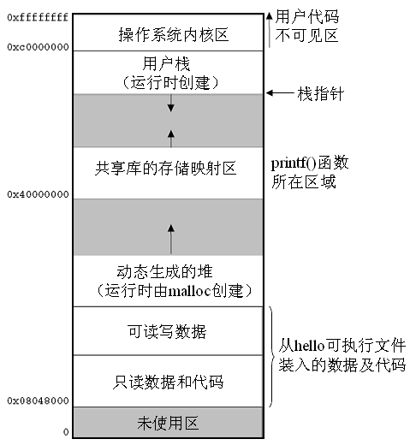
a[0]

Slide 15
用“系统思维”分析问题
在现实世界中，x²≥0，但在计算机世界并不一定成立。
在C语言中，若x和y为int型， 当x=65535时，
则y =x*x=-131071。Why？
在现实世界中，(x>y) == (-x<-y) ，但在计算机世界中并不一定成立。
当x=-2147483648，y任意（除-2147483648外）
理解该问题需要知道：
机器级数据的表示
机器指令的含义和执行
计算机内部的运算电路

Slide 16
用“系统思维”分析问题
main.c p1.c
1 int d=100;
2 int x=200;
3 int main()
4 {
5 p1( );
6 printf (“d=%d, x=%d\n”, d, x );
7 return 0;
8 }
1 double d;
2
3 void p1( )
4 {
5 d=1.0;
6 }
打印结果：
d=0，x=1 072 693 248
Why？
理解该问题需要知道：
机器级数据的表示
链接器的符号解析规则
……

Slide 17
用“系统思维”分析问题
/* 复制数组到堆中，count为数组元素个数 */
int copy_array(int *array, int count) {
int i;
/* 在堆区申请一块内存 */
int *myarray = (int *) malloc(count*sizeof(int));
if (myarray == NULL)
return -1;
for (i = 0; i < count; i++)
myarray[i] = array[i];
return count;
}
理解该问题需要知道：
乘法运算及溢出
虚拟地址空间
存储空间映射
……
当参数count很大时，则count*sizeof(int)会溢出。如count=2³⁰+1时， count*sizeof(int)=4。
堆（heap）中大量数据被破坏！

Slide 18
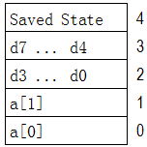
用“系统思维”分析问题
例：应始终返回d[0]中的3.14，但并非如此。Why?
double fun(int i)
{
volatile double d[1] = {3.14};
volatile long int a[2];
a[i] = 1073741824; /* Possibly out of bounds */
return d[0];
}
fun(0) → 3.14
fun(1) → 3.14
fun(2) → 3.1399998664856
fun(3) → 2.00000061035156
fun(4) → 3.14, 然后存储保护错
理解该问题需要知道：
机器级数据的表示
栈帧中数据的布局
……
不同系统上执行结果可能不同。

Slide 19
用“系统思维”分析问题
以下两个程序功能完全一样，算法完全一样，因此，时间和空间复杂度完全一样，但是性能相差21倍。Why？
void copyij (int src[2048][2048],
int dst[2048][2048])
{
int i,j;
for (i = 0; i < 2048; i++)
for (j = 0; j < 2048; j++)
dst[i][j] = src[i][j];
}
void copyji (int src[2048][2048],
int dst[2048][2048])
{
int i,j;
for (j = 0; j < 2048; j++)
for (i = 0; i < 2048; i++)
dst[i][j] = src[i][j];
}
21 times slower
(Pentium 4)
理解该问题需要知道：
Cache机制
访问局部性
……

Slide 20
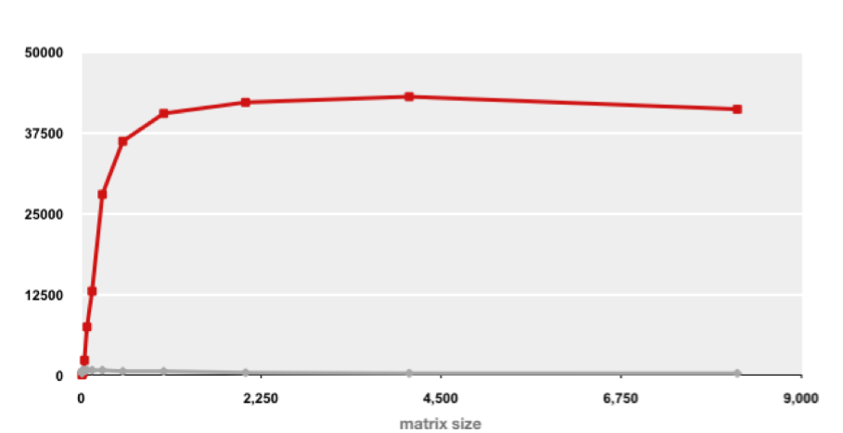
用“系统思维”分析问题
Matrix-Matrix Multiplication (MMM) on 2 x Core 2 Duo 3 GHz (double precision)
Gflop/s
Best code (K. Goto)
160x
Triple loop
Standard desktop computer, vendor compiler, using optimization flags
Both implementations have exactly the same operations count (2n³)
What is going on?

Slide 21
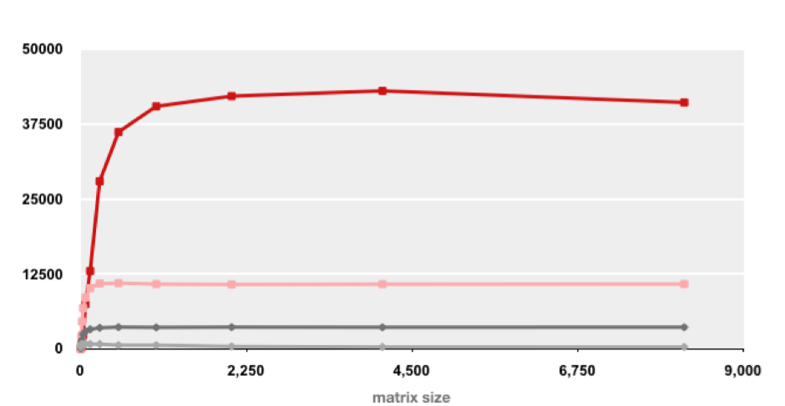
用“系统思维”分析问题
Matrix-Matrix Multiplication (MMM) on 2 x Core 2 Duo 3 GHz
Gflop/s
Multiple threads: 4x
Vector instructions: 4x
Memory hierarchy and other optimizations: 20x
Reason for 20x: Blocking or tiling, loop unrolling, array scalarization, instruction scheduling, search to find best choice
Effect: fewer register spills, L1/L2 cache misses, and TLB misses

Slide 22
用“系统思维”分析问题
例：以下是一段C语言代码：
#include <stdio.h>
main()
{
double a = 10;
printf("a = %d\n", a);
}
在IA-32上运行时，打印结果为a=0
在x86-64上运行时，打印出来的a是一个不确定值
为什么？
理解该问题需要知道：
IEEE 754 的表示
X87 FPU的体系结构
IA-32和x86-64中过程调用的参数传递
计算机内部的运算电路
……
a为float型又怎样呢？先执行flds，再执行fstpl
即：将32位转换为80位格式后，入浮点寄存器栈，再将80位转换为64位后，送存储器（栈）中，故实际上与a是double效果一样！
我说去看汇编指令，学生告诉我说不会！

Slide 23
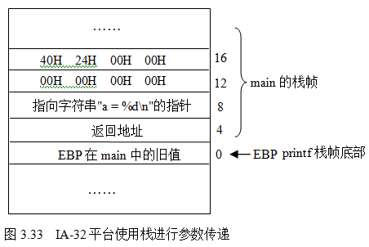
IA-32过程调用参数传递
a的机器数对应十六进制为：40 24 00 00 00 00 00 00H

Slide 24
X86-64过程调用参数传递
在x86-64中采用通用寄存器进行传递
这里printf共有两个参数且使用“%d”输出，因此，这两个参数应该各自通过RDI和ESI进行传递，RDI中存放字符串“a = %d\n”的首地址，而ESI中存放a的低32位。
printf函数会到默认的RDI和ESI中去取相应的参数进行处理，而 a是一个double型数据，在x86-64中会把a的值送到XMM寄存器中，而并不会传到ESI中
在printf执行时，当从ESI中读取要打印的int型变量时，并不会取到a的低32位，而是一个不确定的值

Slide 25
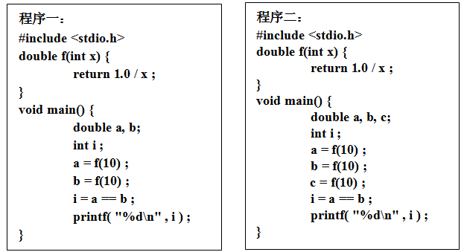
用“系统思维”分析问题
使用老版本gcc –O2编译时，程序一输出0，程序二输出却是1

Slide 26
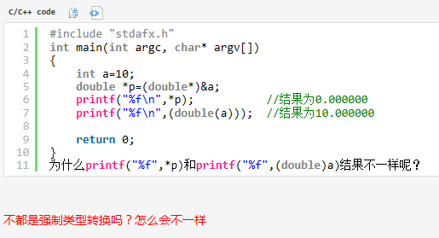
用“系统思维”分析问题
关键差别在于一条指令：
fldl 和 fildl

Slide 27
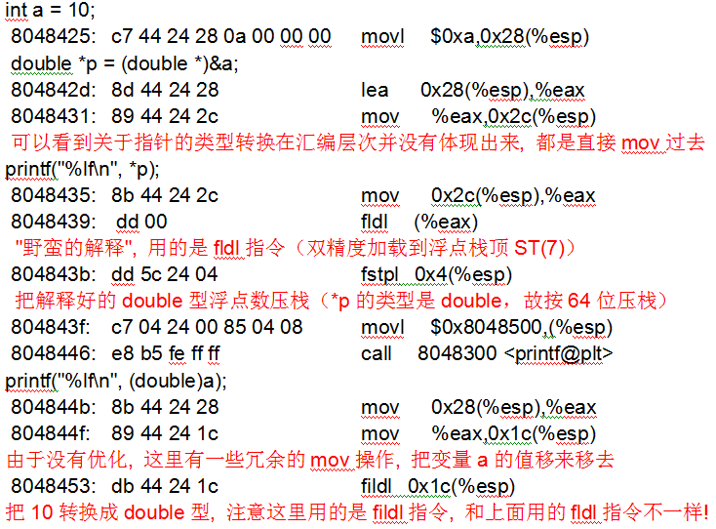
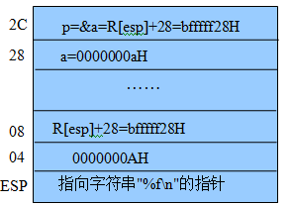
用“系统思维”分析问题

Slide 28
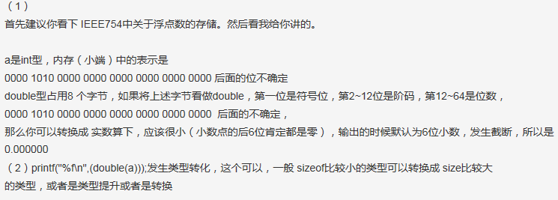
用“系统思维”分析问题
有一个回帖如是说，其实也是一知半解！
理解该问题需要知道：
数据的表示
编译（程序的转换）
局部变量在栈中的位置
……

Slide 29
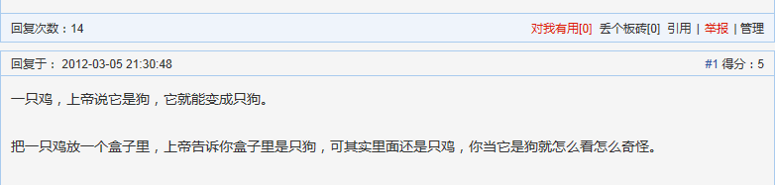
用“系统思维”分析问题
有一个回帖如是说
计算机专业人员应该是“上帝”，怎么自己不明白自己呢！

Slide 30
计算机专业教学必须思考的问题
与美国相比，国内学术界和业界少有创新性成果
Hadoop+MR（美国业界）→ SPARK（美国学术界，UCB AMPlab）
程序执行的结果和性能由编译、链接以及操作系统的处理方式和计算机执行指令的方式和执行电路决定！
如果单处理器计算机系统都不明白，何以能明白多核、众核、多核+众核、多处理机、分布式、云计算、……. 呢？
国内计算机专业教学需要加强“计算机系统基础”教学！
Notes:
UC Berkeley 的 AMP lab

Slide 31
2013级学生之前相关课程设置
…
Networking prog.
8th
Hadoop & MapReduce
7th
…
Graphics
Parallel computing
Embedding Sys.
6th
…
AI
Image
Java
Compiler
Computer Arch.
…
Database
Com. Networking
Linux
5th
…
OS
IA32&I/O
4th
DSP
Date communication
3rd
…
Data Structure
Computer Org. & Arch.
2nd
…
Advanced Programming
Digital Design
1st
…
Programming Funda. (C/C++)
Intro. to Computer System（ICS）
Theory
Application
Software
Hardware

Slide 32
2013级学生之前采用的模式
User’s View ( ICS)
Application (Problem)
Algorithm
general picture of CS
Programming (Language)
Programmer’s View ( PF&AP)
Operating System/Virtual Machines
HLL & PG.
( OS、Compiler )
Instruction Set Architecture (ISA)
ISA及其与以下内容的关系OS\Compiler\Programming
Micro Architecture
Architect’s View ( CO&CA)
Gates/Register-Transfer Level
CPU Design、Performance
Circuits
Boolean Logic & Components
Devices
Logic Designer’s View ( DD)
Abstraction Layers of CS
从两头到中间的方式
通过CO&CA将系统各个层次的概念联系起来！
小测验：第4章（存储器组织）、第5章（指令系统）
实验：编程实验（报告样例1、2） FPGA设计实验（报告样例）
SKIP

Slide 33
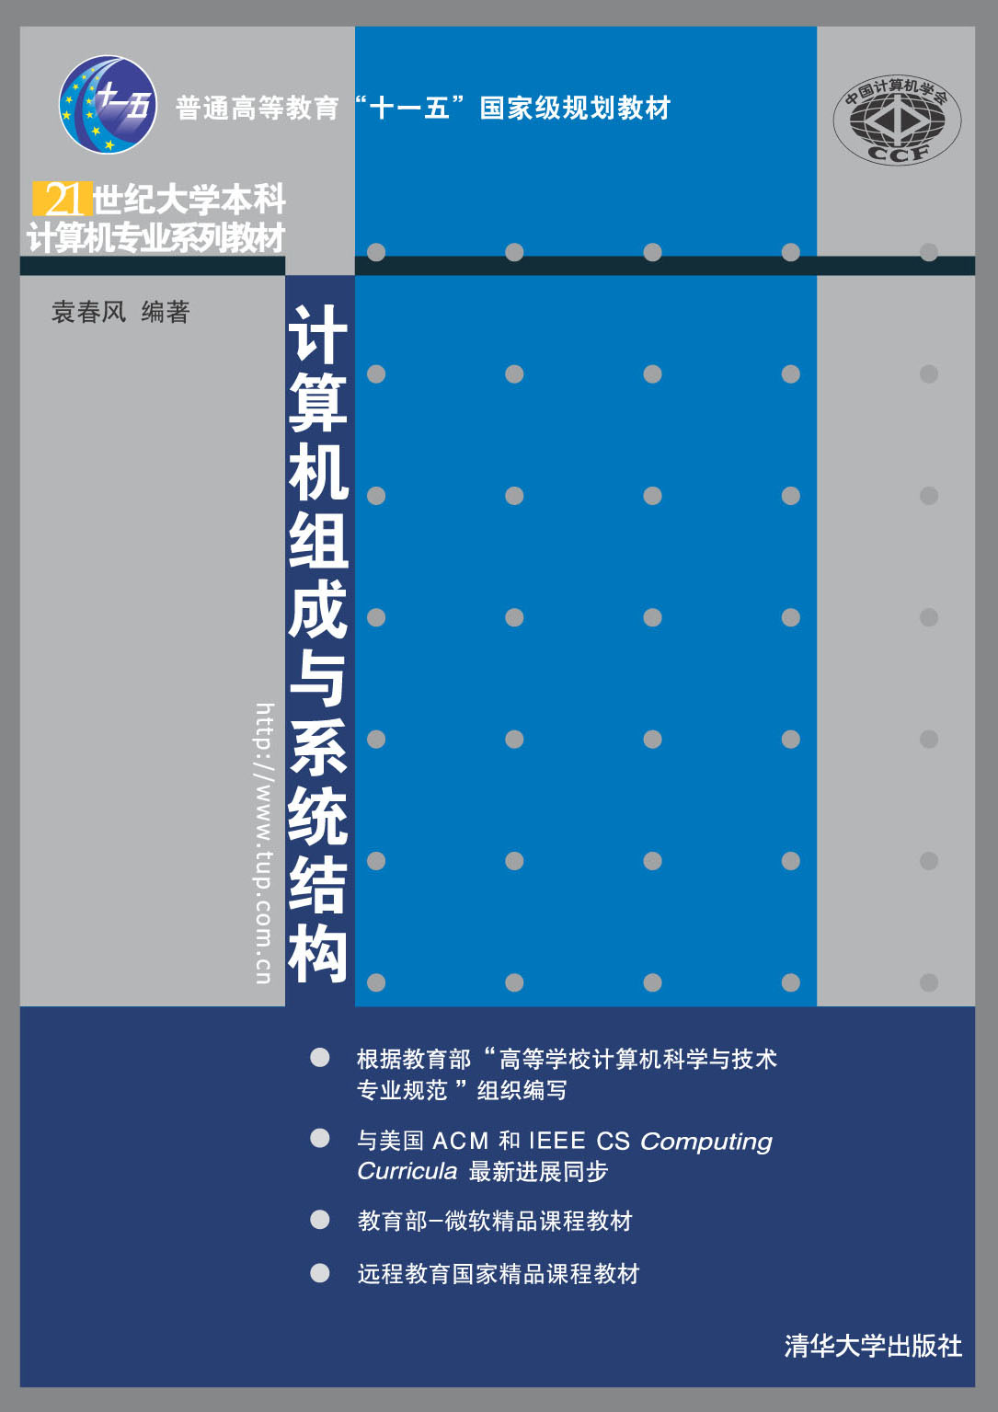
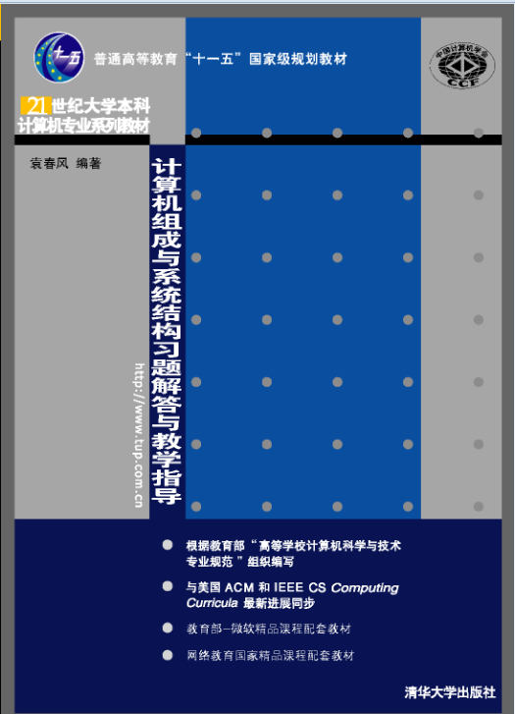

Slide 34
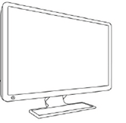

“组原”课程实验大作业总体框架
第4章
学生主要实现CPU，提供其他部分用于验证。
DE2-70实验板
存储器
FPGA 芯片
VGA
第2、3章
处理器+CP0
(五级流水线)
总线接口部件
PS-2
总
线
图形输出
USB
第8章
第5、6、7章
UART
超级终端
第9章

Slide 35
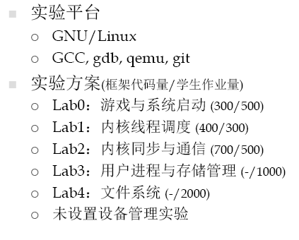
操作系统实验

Slide 36
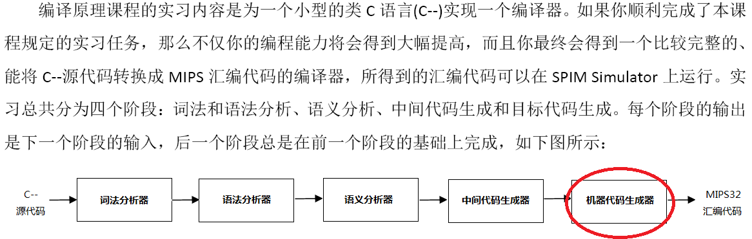
编译原理实验

Slide 37
对目前模式改进的必要性
User’s View ( ICS)
Application (Problem)
Algorithm
general picture of CS
Programming (Language)
Programmer’s View ( PF&AP)
Operating System/Virtual Machines
HLL & PG.
( OS、Compiler )
Instruction Set Architecture (ISA)
ISA、relationship with OS\Compiler\Programming
Micro Architecture
Architect’s View ( CO&CA)
Gates/Register-Transfer Level
CPU Design、Performance
Circuits
Boolean Logic & Components
Devices
Logic Designer’s View ( DD)
Abstraction Layers of CS
目前的问题：ICS内容太散，系统性不强；CO&CA内容多，前导课基础不够，学生难掌握；OS实验量大而深入，IA-32基础不够；编译技术（目标代码：MIPS，用SPIM验证），但有关链接器的部分没有，而这对理解VM、机器代码的生成等概念重要

Slide 38
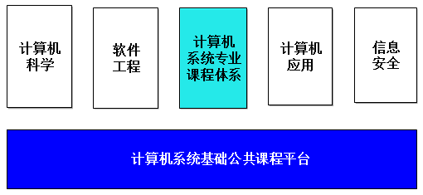
2013版新教学计划框架
分流培养：5个方向
系统能力培养的两个重要建设点

Slide 39
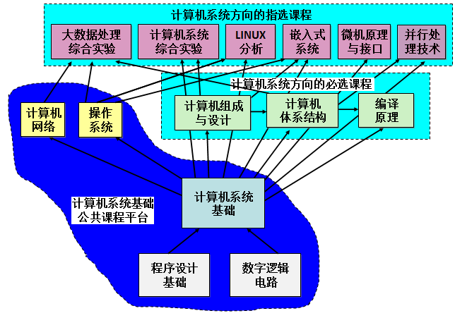
与系统能力培养关联密切的课程
先系统概述后具体实现
新课：计算机系统基础、计算机系统综合实验
改变较大的课程：计算机组成与设计

Slide 40
计算机系统基础—从程序员角度认识系统
目标：
培养学生的系统能力，使其成为一个“高效”程序员，在程序调试、性能提升、程序移植和健壮性等方面成为高手；建立扎实的计算机系统概念，为后续的OS、编译、体系结构等课程打下坚实基础
参照P&P、B&O和P&H教材重新规划新教材
以 IA-32+Linux+C+gcc 为平台（开源项目平台）
与以下MOOC课程的想法类似https://www.coursera.org/course/hwswinterface
主要内容：描述程序执行的底层机制
思路：
在程序与执行机制之间的建立关联，强化理解而不是记忆
（小时候买“酱酒”的故事、多伦多大学生修MIT课程的故事都很有启发）

Slide 41
计算机系统基础
使学生清楚理解：
计算机是如何生成和运行可执行文件的！
重点在高级语言以下各抽象层
  C语言程序设计层
    数据的机器级表示、运算
    语句和过程调用的机器级表示
  指令集体系结构（ISA）和汇编层
    指令系统、机器代码、汇编语言
  微体系结构及硬件层
    CPU的通用结构
    层次结构存储系统
  操作系统、编译和链接的部分内容
“问题求解”课程解决应用→算法→编程层

Slide 42
计算机系统基础
三个主题：
表示（Representation）
  不同数据类型（包括带符号整数、无符号整数、浮点数、数组、结构等）在寄存器或存储器中如何表示和存储？
  指令如何表示和编码（译码）？
  存储地址（指针）如何表示以及如何生成复杂数据结构中数据元素的地址？
转换（Translation）
  高级语言程序对应的机器级代码是怎样的？
执行控制流（Control flow）
  计算机能理解的“程序”是如何组织和控制的？
  如何在计算机中组织多个程序的并发执行？
  逻辑控制流中的异常事件及其处理
  I/O操作的执行控制流（用户态→内核态）

Slide 43
计算机系统基础
前导知识：C语言程序设计
内容组织：两大部分+附录
第一部分 系统概述和可执行文件的生成（表示和转换）
  计算机系统概述
  数据的机器级表示与处理
  程序的转换及机器级表示
  程序的链接
第二部分 可执行文件的运行（执行控制流）
  程序的执行
  层次结构存储系统
  异常控制流
  I/O操作的实现
附录 数字逻辑电路基础

Slide 44
计算机组成与设计—从微结构设计者角度
指令系统设计
  指令集体系结构与微体系结构，指令系统设计需要考虑的各个方面
  RISC与CISC，MIPS指令系统， SIMD指令（数据级并行技术）
指令执行过程与微结构
  运算、访存、I/O、流控制类指令执行过程、带异常或中断处理的指令执行过程
  汇总：所有指令涉及到的CPU内部操作、总线事务类型
非流水线CPU设计
  ALU设计、单周期数据通路设计、控制器设计
  多周期数据通路设计、多周期控制器设计、微程序设计
流水线CPU设计
  流水线CPU设计、冒险处理（控制冒险、数据冒险、控制冒险）
  带中断和Cache缺失等处理的流水线设计
  超流水线、超标量、动态调度、乱序执行
I/O与总线
  外设、外设接口、总线；三种 I/O方式（查询、中断和DMA）
并行计算机体系结构简介（细节应该由专门一门课介绍！）
  多核处理器、众核处理器、多处理器系统、多计算机系统简介
线程级并行、并发程序设计、网络编程（细节应该由专门一门课介绍！）

Slide 45
计算机系统设计综合实验
结合理论课程与实验课程的具体要求
具备输入输出设备和定时器
  显示器、键盘、UART 、定时器
方便使用
  硬件调试环境
  软件调试环境
  编译工具链
硬件以实现系统功能最小集为目标
考虑系统的可靠性、可扩展、可维护性
在此基础上实现：C→MIPS汇编的编译器，标准I/O的系统调用、FPGA端的监控程序或简单OS功能

Slide 46
主要内容
“计算机系统基础”课程的由来
“计算机系统基础”课程内容概要
计算机系统概述
  硬件和软件的基本组成
  程序的开发和执行过程
  计算机系统层次结构
计算机性能评价

Slide 47
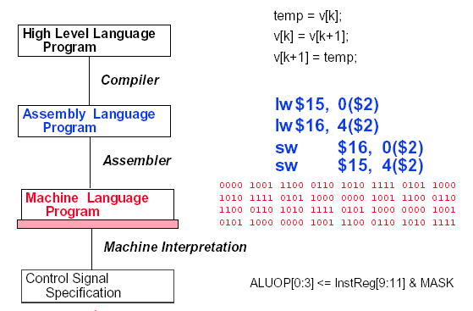
Hardware/Software Interface
temp = v[k];
v[k] = v[k+1];
v[k+1] = temp;
软件
lw $15, 0($2)
lw $16, 4($2)
sw $16, 0($2)
sw $15, 4($2)
1000 1100 0100 1111 0000 0000 0000 0000
1000 1100 0101 0000 0000 0000 0000 0100
1010 1100 0101 0000 0000 0000 0000 0000
1010 1100 0100 1111 0000 0000 0000 0100
硬件
… , EXTop=1,ALUSelA=1,ALUSelB=11,ALUop=add,
IorD=1,Read,MemtoReg=1,RegWr=1,......

Slide 48

Hardware/Software Interface（界面）
软件
硬件
软件和硬件的界面： ISA（Instruction Set Architecture ）
指令集体系结构
机器语言由指令代码构成，能被硬件直接执行。

Slide 49
Software
System software(系统软件) - 简化编程过程，并使硬件资源被有效利用
  操作系统（Operating System）：硬件资源管理，用户接口
  语言处理系统：翻译程序+ Linker, Debug, etc …
    翻译程序(Translator)有三类：
      汇编程序(Assembler)：汇编语言源程序→机器语言目标程序
      编译程序(Complier)：高级语言源程序→机器级目标程序
      解释程序(Interpreter )：将高级语言语句逐条翻译成机器指令并立即执行,不生成目标文件。
  其他实用程序: 如：磁盘碎片整理程序、备份程序等
Application software(应用软件) - 解决具体应用问题/完成具体应用任务
  各类媒体处理程序：Word/ Image/ Graphics/…
  管理信息系统 (MIS)
  Game, …

Slide 50
Computer Hierarchy（计算机系统层次）
应用程序员Application Programmer
最终用户End User
Application
系统管理员
System Administrator
系统程序员System Programmer
Compiler
Operating
Assembler
System
Instruction Set
Architecture
CPU
MM
I/O
Digital Design
Circuit Design
° 上图给出的是计算机系统的层次结构
指令系统（即ISA）是软/硬件的交界面
°不同用户工作在不同层次，所看到的计算机不一样
Notes:
Merits of Abstraction: easy understanding, easy designing, compatibility
Difference between Architecture and Organization.
Computer Architecture: 1)how the software looks at the hardware? 2) functional, abstract view of hardware reflected in software.
每一层用户看到的计算机是不一样的。最终用户工作在应用程序层面，看到的是应用程序虚拟机，只知道如何使用相应的应用程序；应用程序开发人员在程序设计语言层面工作，看到的是高级语言虚拟机，只要会使用各种程序设计语言编程；系统维护人员工作在操作系统层面，看到的是操作系统虚拟机，只要知道系统中的命令和工具如何使用；系统程序员（OS和编译器开发人员）工作在计算机逻辑结构层面，看到的是汇编语言虚拟机；而汇编语言就是一台计算机指令系统的符号化表示，计算机的功能和性能就由机器的指令系统集中体现出来。

Slide 51

一个典型系统的硬件组成
CPU
MM
Input/Output
PC：程序计数器；ALU：算术/逻辑单元；USB：通用串行总线

Slide 52
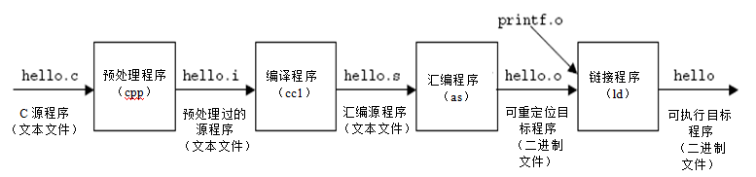
一个典型程序的转换处理过程
经典的“ hello.c ”C-源程序
1 #include <stdio.h>
2
3 int main()
4 {
5 printf("hello, world\n");
6 }
hello.c的ASCII文本表示
# i n c l u d e <sp> < s t d i o .
35 105 110 99 108 117 100 101 32 60 115 116 100 105 111 46
h > \n \n i n t <sp> m a i n ( ) \n {
104 62 10 10 105 110 116 32 109 97 105 110 40 41 10 123
\n <sp> <sp> <sp> <sp> p r i n t f ( " h e l
10 32 32 32 32 112 114 105 110 116 102 40 34 104 101 108
l o , <sp> w o r l d \ n " ) ; \n }
108 111 44 32 119 111 114 108 100 92 110 34 41 59 10 125
程序的功能是：
输出“hello,world”
计算机能够直接识别hello.c源程序吗？
不能，需要转换为机器语言代码! 即：编译、汇编等

Slide 53
Hello程序的数据流动过程
Unix>./hello
hello, world
unix>
[Enter]
Red：shell命令行处理
Blue：可执行文件加载
Cyan：hello程序执行过程
“hello”
“hello,world/n”
“hello”
“hello,world/n”
Hello可执行文件
数据经常在各存储部件间传送。故现代计算机大多采用“缓存”技术！
所有过程都是在CPU执行指令所产生的控制信号的作用下进行的。
Notes:
Hello程序被启动后，计算机的动作过程如下：
Shell程序读取字符串“./hello”中各字符到寄存器，然后存放到主存；
“Enter”键输入后，操作系统内核（载入程序）根据主存中的字符串“hello”到磁盘上找到特定的hello目标文件，将其包含的指令代码和数据（“hello, world\n”）从磁盘读到主存，并将控制权转交给hello程序，即将hello程序的第一条指令的地址送到PC中；处理器从hello主程序的指令代码开始执行；Hello程序将“hello, world\n”串中的字节从主存读到寄存器，再从寄存器输出到显示器上。

Slide 54
主要内容
“计算机系统基础”课程的由来
“计算机系统基础”课程内容概要
计算机系统概述
  硬件和软件的基本组成
  程序的开发和执行过程
  计算机系统层次结构
计算机性能评价

Slide 55
计算机性能的基本评价指标
°计算机有两种不同的性能
  ° Time to do the task
    响应时间（response time）
    执行时间（execution time）
    等待时间或时延（latency）
  ° Tasks per day, hour, sec, ns. ..
    吞吐率（throughput）
    带宽（bandwidth）
° 基本的性能评价标准是：CPU的执行时间
不同应用场合用户关心的性能不同：
  -要求吞吐率高的场合，例如：
  多媒体应用（音/视频播放要流畅）
  -要求响应时间短的场合：例如：
  事务处理系统（存/取款速度要快）
  -要求吞吐率高且响应时间短的场合：
  ATM、文件服务器、Web服务器等
“ 机器X的速度（性能）是Y的n倍” 的含义：
ExTime(Y) Performance(X)
= = n
ExTime(X) Performance(Y)
相对性能用执行时间的倒数来表示！
Notes:
“X is n times faster than Y” in English means X = (n+1) Y.

Slide 56
CPU执行时间的计算
CPI：Cycles Per Instruction
CPU 执行时间 = CPU时钟周期数 / 程序 X 时钟周期
= CPU时钟周期数 / 程序 ÷ 时钟频率
= 指令条数 / 程序 X CPI X 时钟周期
CPU时钟周期数 / 程序 = 指令条数 / 程序 X CPI
CPI = CPU时钟周期数 / 程序 ÷指令条数 / 程序
CPI 用来衡量以下各方面的综合结果
  Instruction Set Architecture（ISA）
  Implementation of that architecture
  （Organization & Technology）
  Program（Compiler、Algorithm）
Notes:
Need to explain 1) clock cycle, 2) clock frequency.
Mention that CPI is important.

Slide 57
Aspects of CPU Performance
CPU time = Seconds = Instructions x Cycles x Seconds
Program Program Instruction Cycle
instr. Count CPI clock rate
Programming
Compiler
Instr. Set Arch.
Organization
Technology
思考：三个因素与哪些方面有关？
例如，{…..
y=4*x;
}
Notes:
So CPU time is determined by 3 factors.
The formula is specially useful because it separates the 3 key factors that affect performance.
Time : ( length, CPI, Clock). Which are software dependent and which are hardware dependent?
The table shows how such 3 factors are affected by other techniques.

Slide 58
Aspects of CPU Performance
CPU time = Seconds = Instructions x Cycles x Seconds
Program Program Instruction Cycle
instr. Count CPI clock rate
Programming X X
Compiler X (X)
Instr. Set Arch. X X
Organization X X
Technology X
Notes:
So CPU time is determined by 3 factors.
The formula is specially useful because it separates the 3 key factors that affect performance.
Time : ( length, CPI, Clock). Which are software dependent and which are hardware dependent?
The table shows how such 3 factors are affected by other techniques.

Slide 59
如何计算CPI?
对于某一条特定的指令而言，其CPI是一个确定的值。但是，对于某一个程序或一台机器而言，其CPI是一个平均值，表示该程序或该机器指令集中每条指令执行时平均需要多少时钟周期。
假定CPI_{i} 和 C_{i}分别为第i类指令的CPI和指令条数，则程序的总时钟数为：
总时钟数 =
n
CPI
C
所以，
n
CPI
C
∑
x
∑
x
CPU时间= 时钟周期 x
i
=
1
i
i
i
=
1
i
i
假定CPIi、Fi是各指令CPI和在程序中的出现频率，则程序综合CPI为:
CPI =
n
where
C
∑
CPI
x
F
F
=
i
i
i
i
Instructio
n
_
Count
i
=
1
已知CPU时间、时钟频率、总时钟数、指令条数，则程序综合CPI为:
CPI = (CPU 时间×时钟频率) / 指令条数 = 总时钟周期数 / 指令条数
问题：指令的CPI、机器的CPI、程序的CPI各能反映哪方面的性能？
单靠CPI不能反映CPU性能！为什么？
例如，单周期处理器CPI=1，但性能差！
Notes:
CPU execution time, clock cycle are easy to get.
How to measure CPI or instruction count? Static counting for small programs or dynamic recording tools(simulator and hardware counter) for large programs.

Slide 60
Example1
程序P在机器A上运行需10 s， 机器A的时钟频率为400MHz。 现在要设计一台机器B，希望该程序在B上运行只需6 s.
机器B时钟频率的提高导致了其CPI的增加，使得程序P在机器B上时钟周期数是在机器A上的1.2倍。机器B的时钟频率达到A的多少倍才能使程序P在B上执行速度是A上的10/6=1.67倍？
Answer:
CPU时间A = 时钟周期数A / 时钟频率A
时钟周期数A = 10 sec x 400MHz = 4000M个
时钟频率B = 时钟周期数B / CPU时间B
= 1.2 x 4000M / 6 sec = 800 MHz
机器B的频率是A的两倍，但机器B的速度并不是A的两倍！

Slide 61
Marketing Metrics （产品宣称指标）
MIPS = Instruction Count / Time x10⁶
    = Clock Rate / CPI x 10⁶
Million Instructions Per Second （定点指令执行速度）
因为每条指令执行时间不同，所以MIPS总是一个平均值。
不同机器的指令集不同
程序由不同的指令混合而成
指令使用的频度动态变化
Peak MIPS: （不实用）
所以MIPS数不能说明性能的好坏（用下页中的例子来说明）
MFLOPS = FP Operations / Time x10⁶
Million Floating-point Operations Per Second（浮点操作速度）
不一定是程序中花时间的部分
用MIPS数表示性能有没有局限?
用MFLOPS数表示性能也有一定局限！
问题：GFLOPS、TFLOPS、PFLOPS等的含义是什么？
Notes:
Due to such pitfalls, MIPS is not a convincing measurement of the speed.

Slide 62
Example: MIPS数不可靠！
（书中例1.3）Assume we build an optimizing compiler for the load/store machine. The compiler discards 50% of the ALU instructions.
1) What is the CPI ?
2) Assuming a 20 ns clock cycle time (50 MHz clock rate). What is the MIPS rating for optimized code versus unoptimized code? Does the MIPS rating agree with the rating of execution time?
仅在软件上优化，没涉及到任何硬件措施。
Optimizing compiler
New Freq
27%
27%
15%
31%
Op Freq Cycle
ALU 43% 1
Load 21% 2
Store 12% 2
Branch 24% 2
21.5/ (21.5+21+12+24)=27%
21 / (21.5+21+12+24)=27%
12 / (21.5+21+12+24)=15%
24 / (21.5+21+12+24)= 31%
1.57是如何算出来的？
50M/1.57=31.8MIPS
50M/1.73=28.9MIPS
CPI 1.57 1.73
MIPS 31.8 28.9
结果：因为优化后减少了ALU指令（其他指令数没变），所以程序执行时间一定减少了，但优化后的MIPS数反而降低了。

Slide 63
选择性能评价程序（Benchmarks）
用基准程序来评测计算机的性能
  基准测试程序是专门用来进行性能评价的一组程序
  基准程序通过运行实际负载来反映计算机的性能
  最好的基准程序是用户实际使用的程序或典型的简单程序
基准程序的缺陷
  现象：基准程序的性能与某段短代码密切相关时，会被利用以得到不当的性能评测结果
  手段：硬件系统设计人员或编译器开发者针对这些代码片段进行特殊的优化，使得执行这段代码的速度非常快
    例1：Intel Pentium处理器运行SPECint时用了公司内部使用的特殊编译器，使其性能极高
    例2：矩阵乘法程序SPECmatrix300有99%的时间运行在一行语句上，有些厂商用特殊编译器优化该语句，使性能达VAX11/780的729.8倍！
Notes:
So far, All we discussed is for the performance evaluation of one computer based on one program. But how to compare 2 computers? Can we use only one program for the comparison purpose? You might have already seen the importance of benchmarks.

